Slide 1
Самопрезентация учителя английского языка МБОУ СОШ №9 г. Брянска с углубленным изучением отдельных предметов им. Ф.И.Тютчева Аксёновой Светланы Ивановны

Slide 2
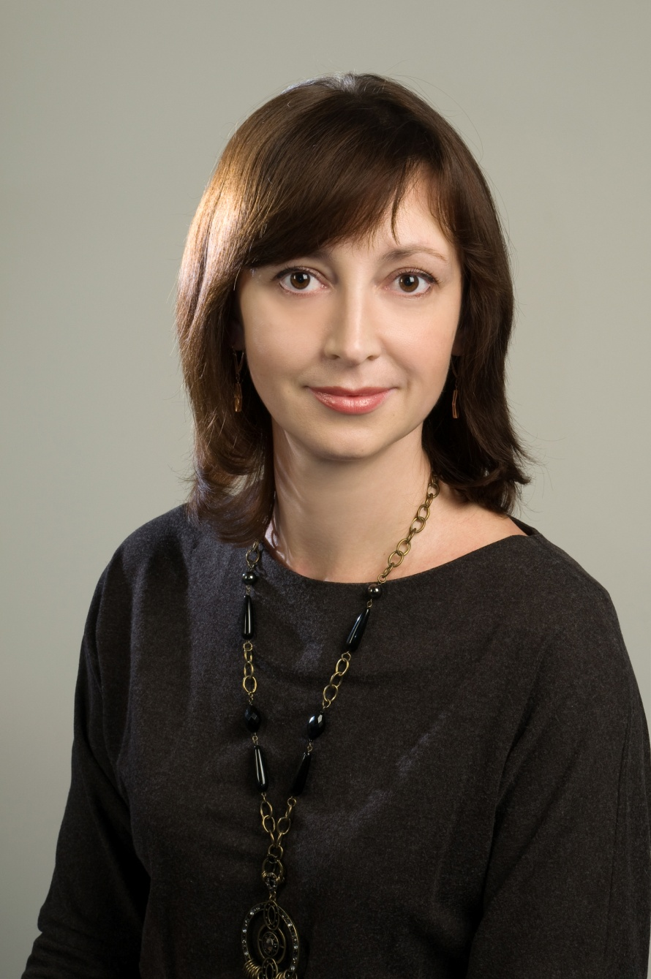
Аксёнова Светлана Ивановна

Slide 3
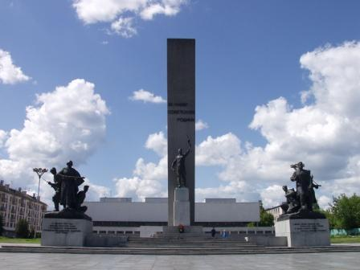
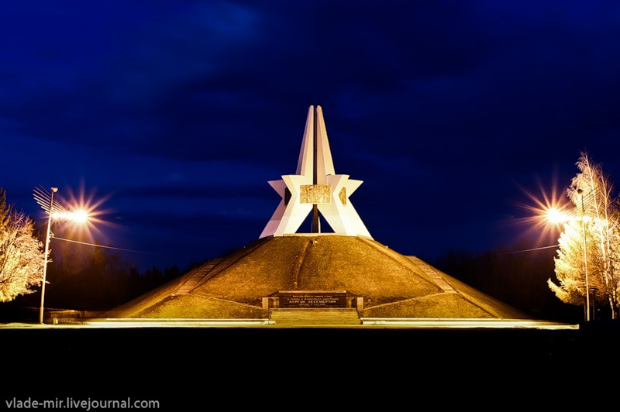
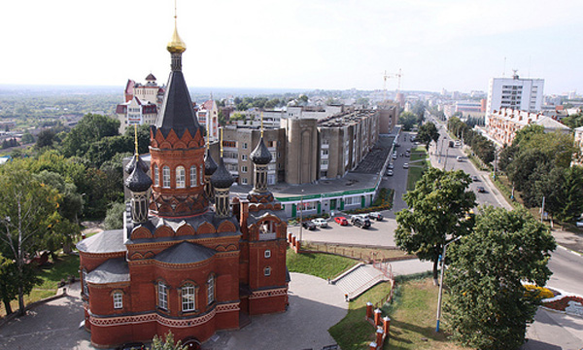
Родилась и выросла в городе Брянске

Slide 4
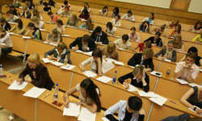
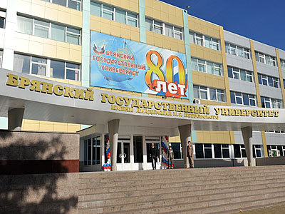
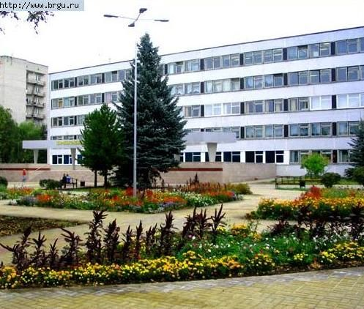
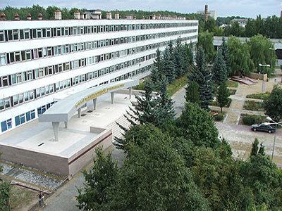
Окончила факультет иностранных языков в Брянском Государственном Педагогическом Университете

Slide 5
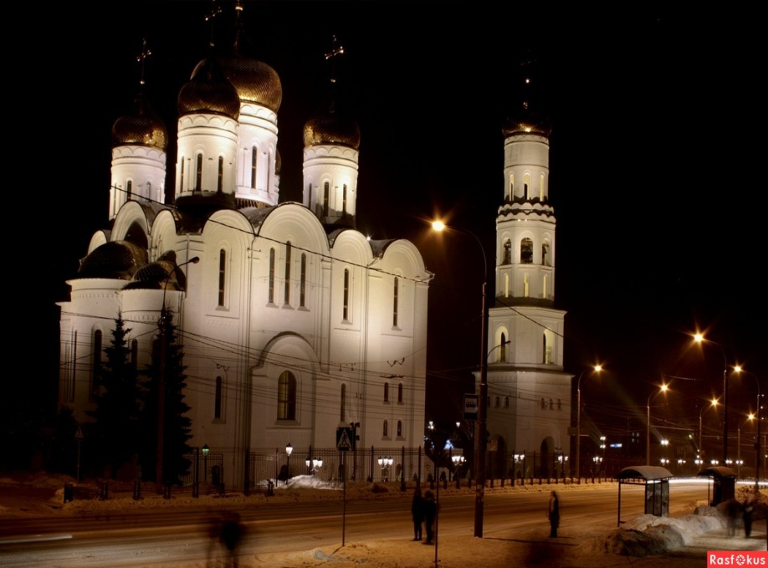
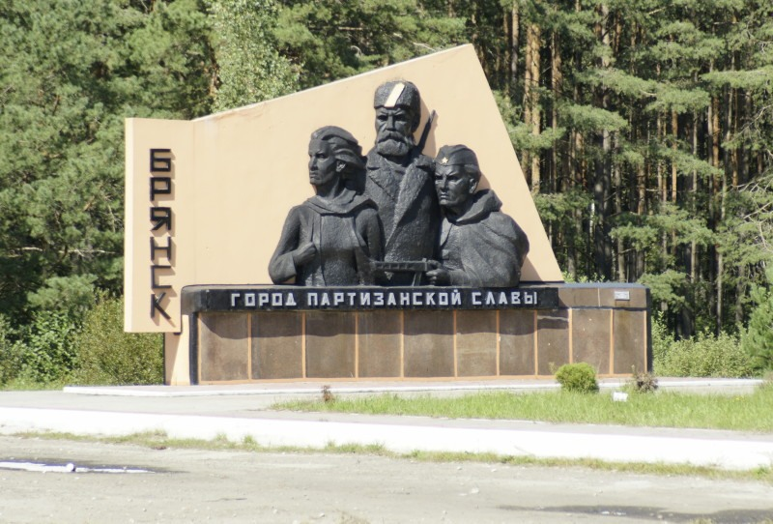
Возвращаясь из разных мест, далеких и не очень, поняла, что лучше родного города нет ничего на белом свете.

Slide 6
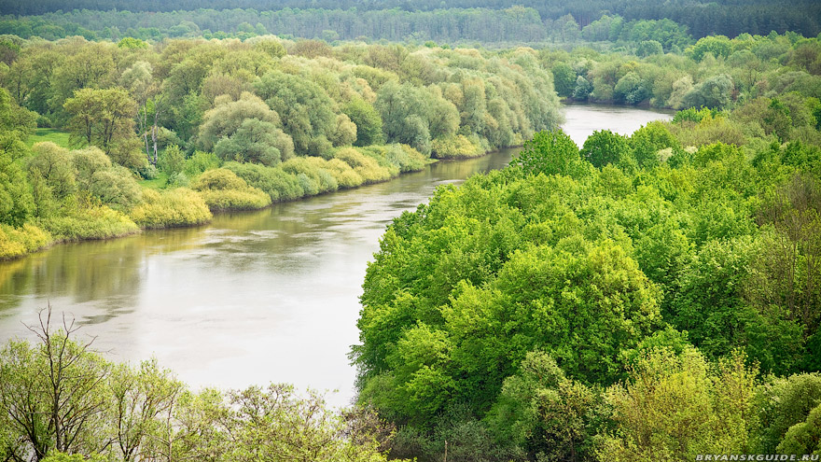
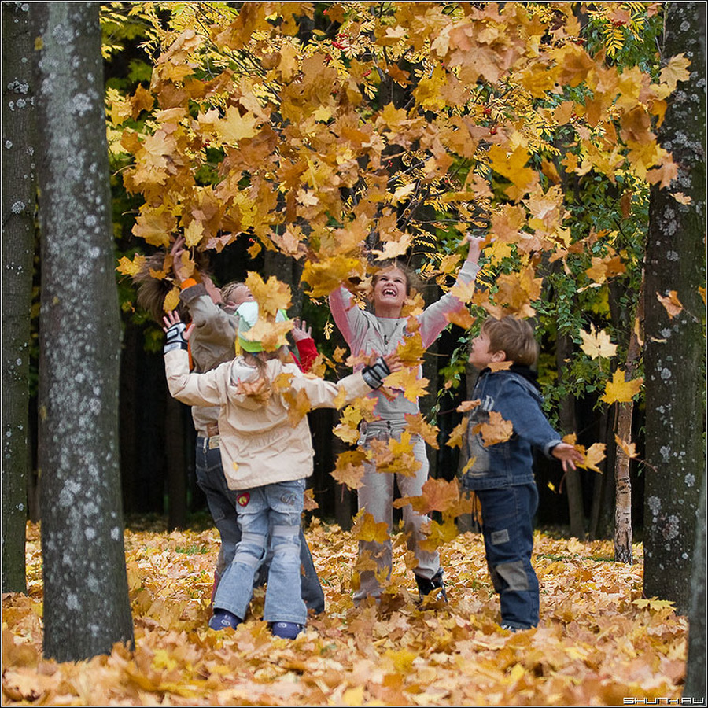
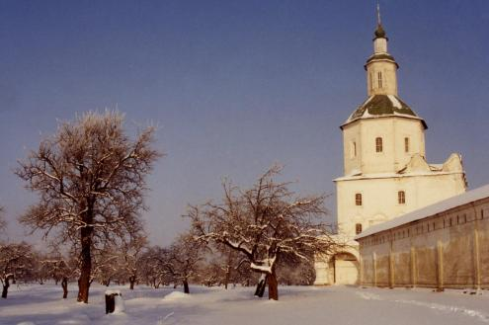
Любимые места

Slide 7
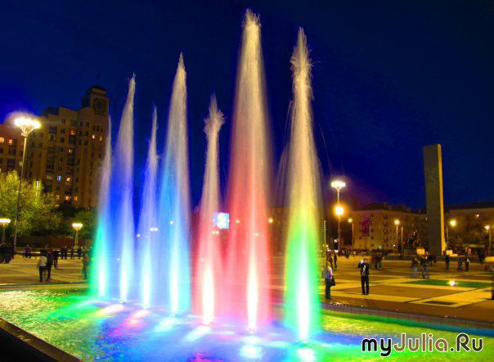
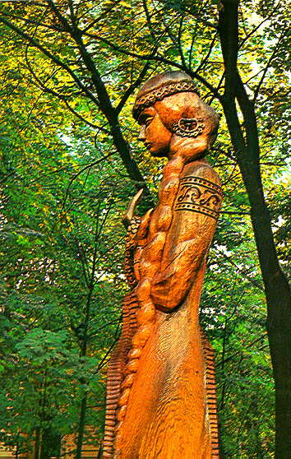
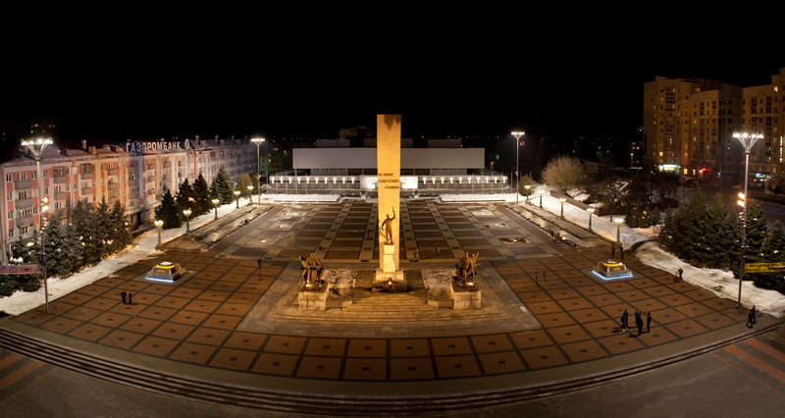

Slide 8
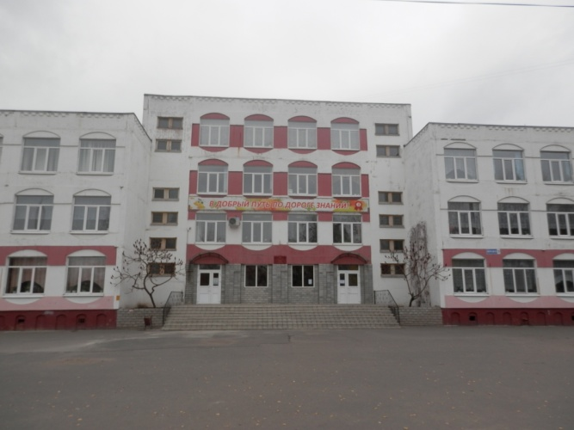
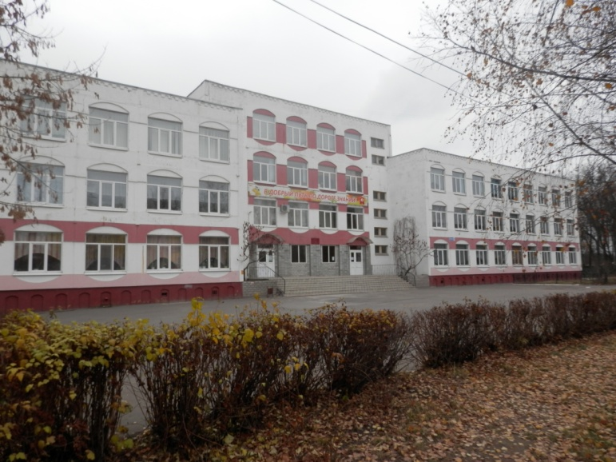
С 1999 года я начала свой педагогический опыт в гимназии №3 г.Брянска и в 2000 году продолжила его в средней школе №9, где меня встретили опытные, отзывчивые, доброжелательные педагоги и люди. Мечтала ли я в детстве стать учителем? Скорее «нет», чем «да». В школьные годы я хотела быть певицей и врачом, следователем и архитектором, психологом и журналистом. И все-таки мой учитель немецкого языка Евдокия Наумовна оказала на мой выбор решающее значение. Я выбрала, пожалуй, самую сложную, творческую, но интересную профессию… УЧИТЕЛЯ, в которой сочетается все – учитель-актер, учитель-ведущий, учитель-психолог.

Slide 9
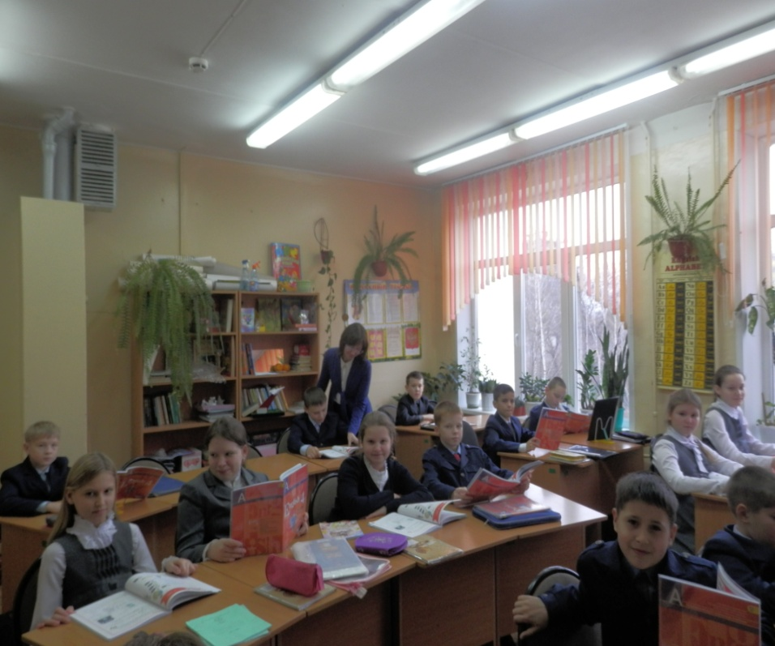
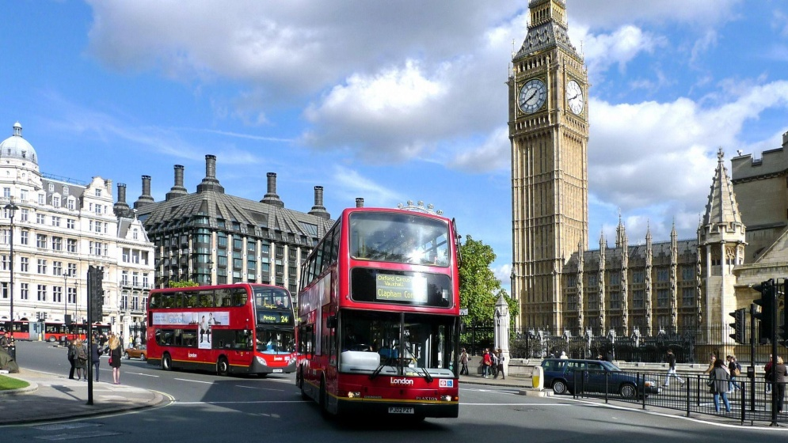
Хороший урок это: -мудрость -терпение -вера в каждого ученика -работоспособность -оптимизм -преданность своему делу -доброта -забота о здоровье -добрый юмор

Slide 10
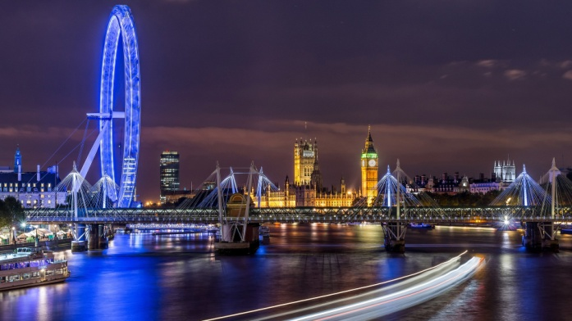
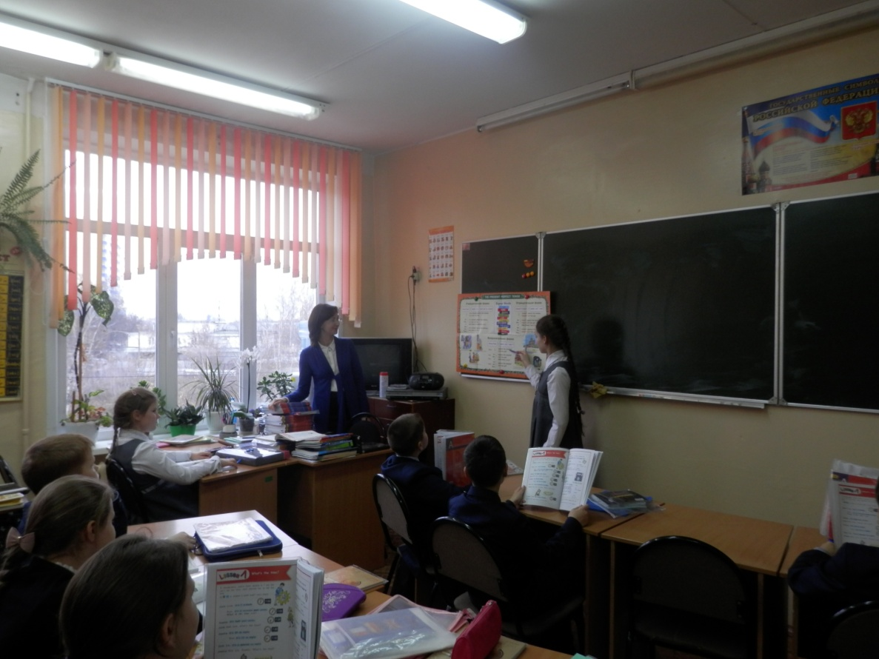
Хороший учитель – пример для подражания. Мой жизненный девиз: - to see the world - to carry out my plans - to see behind the walls - don`t stop to amaze - to find each other - to feel

Slide 11
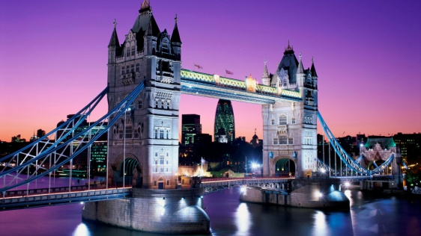
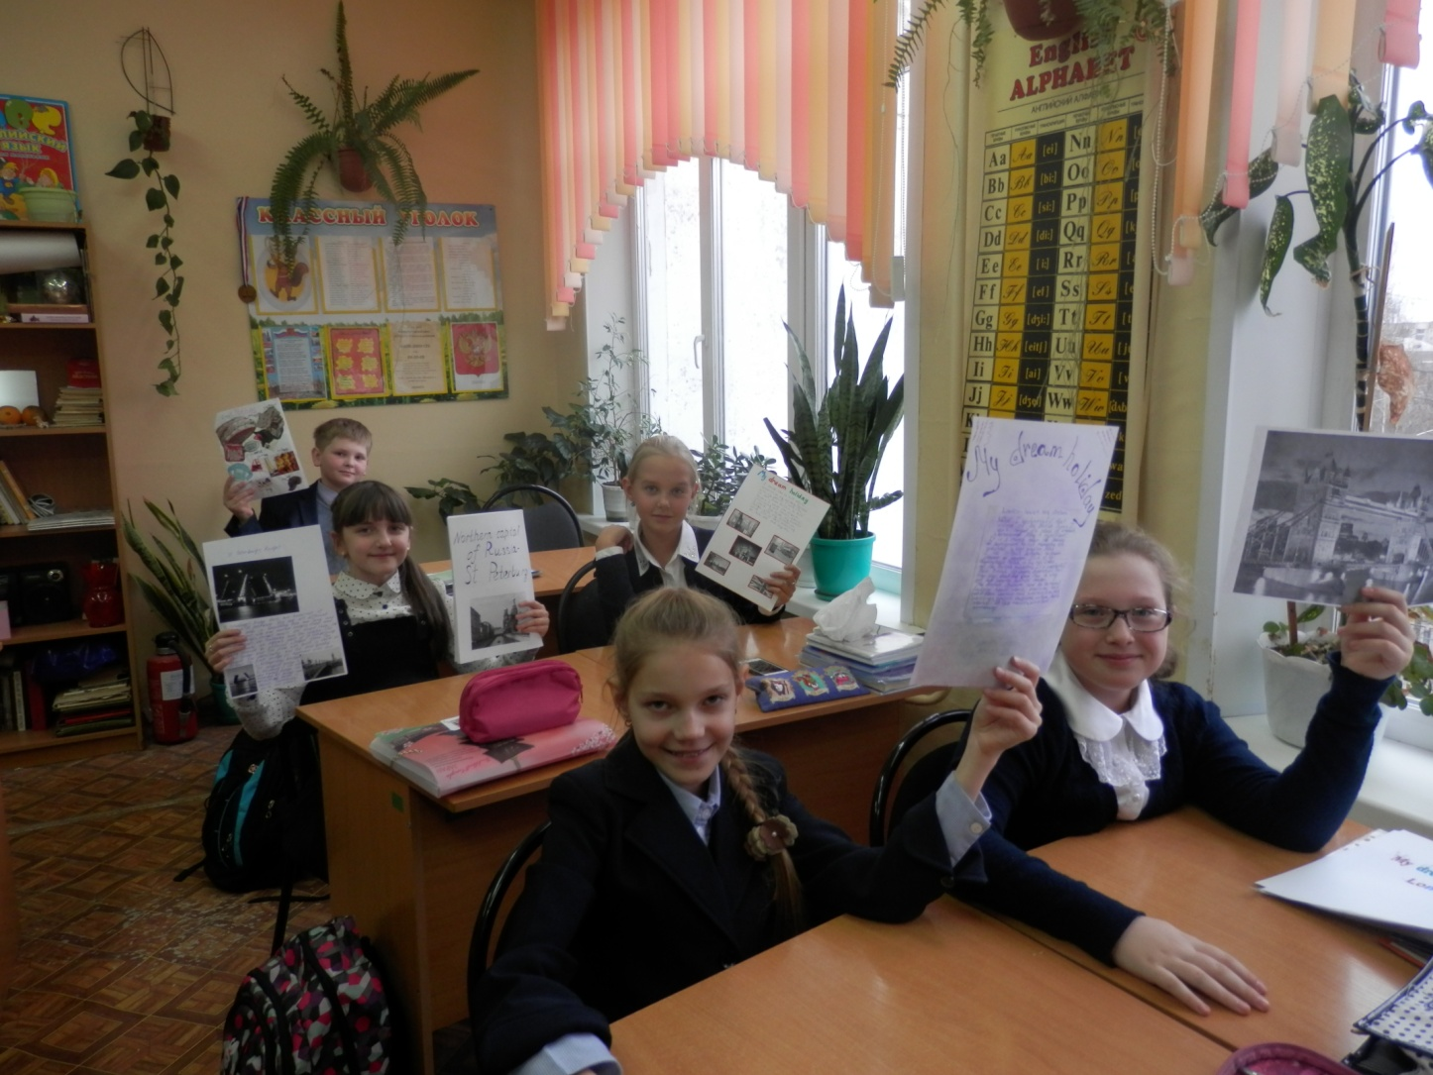
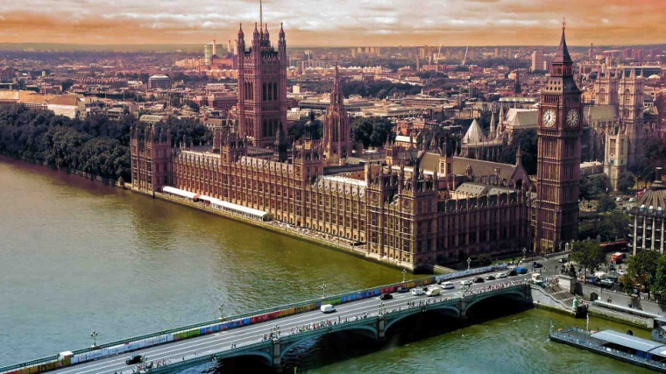
Профессия учитель английского языка как никогда актуальна в современном мире, где стираются границы между странами. Если вы хотите быть услышанным и понятым – учите английский язык!

Slide 12
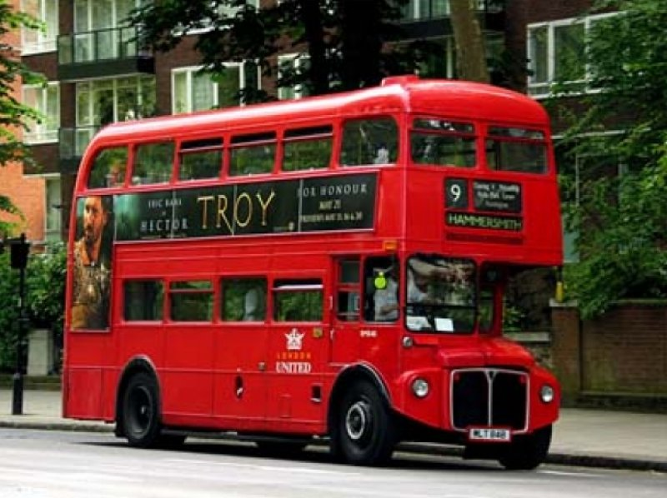
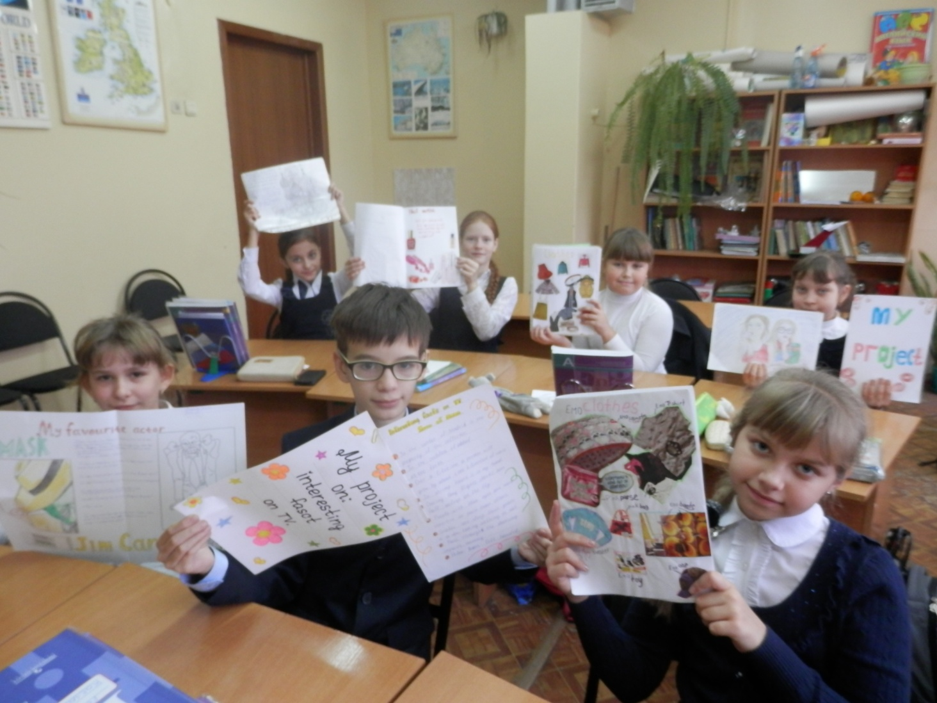
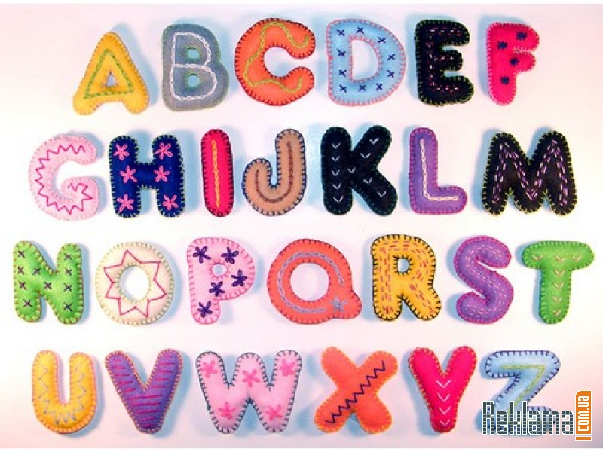
Помочь детям овладеть знаниями мне помогают разные приёмы: коммуникативно-направленные задания, интегрированные уроки, проектная деятельность.

Slide 13
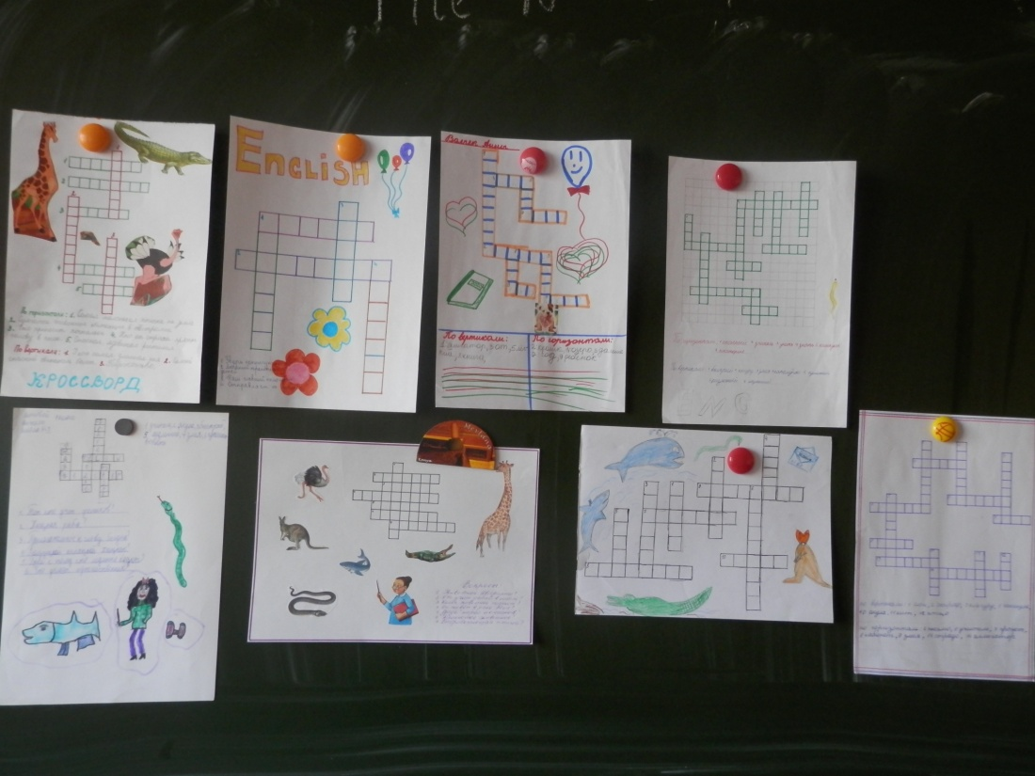
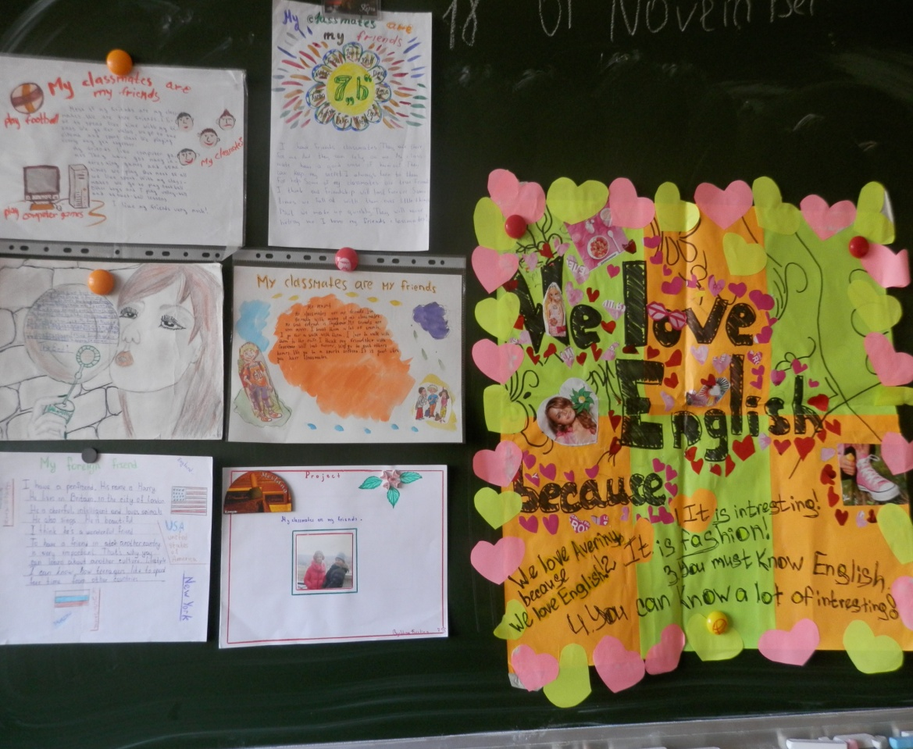
Наши проекты

Slide 14
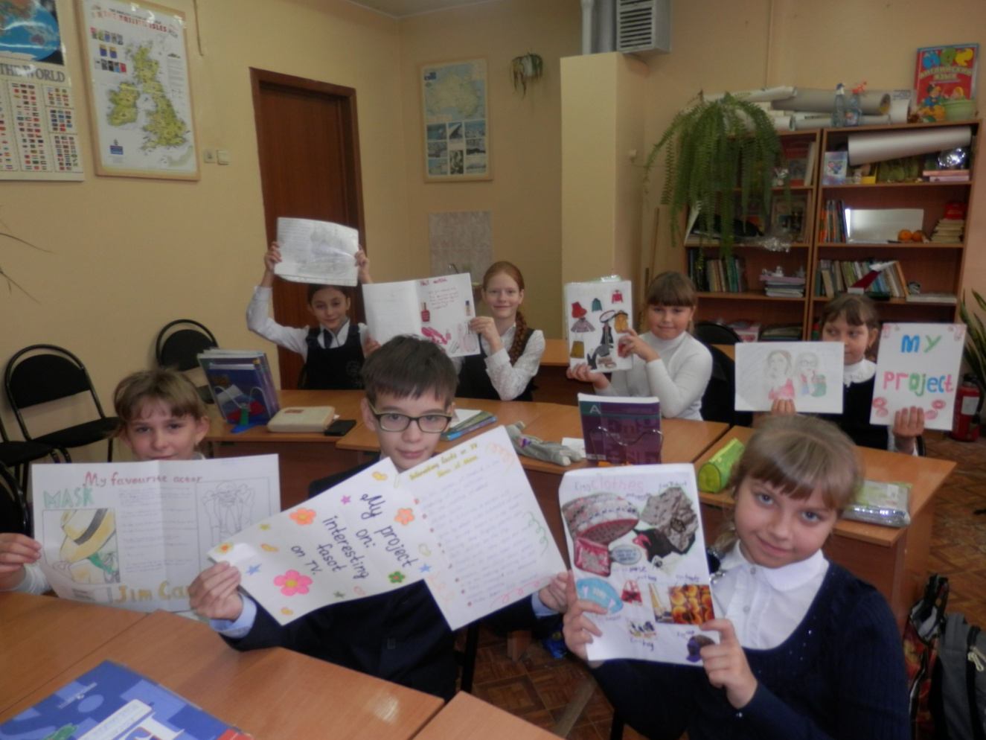
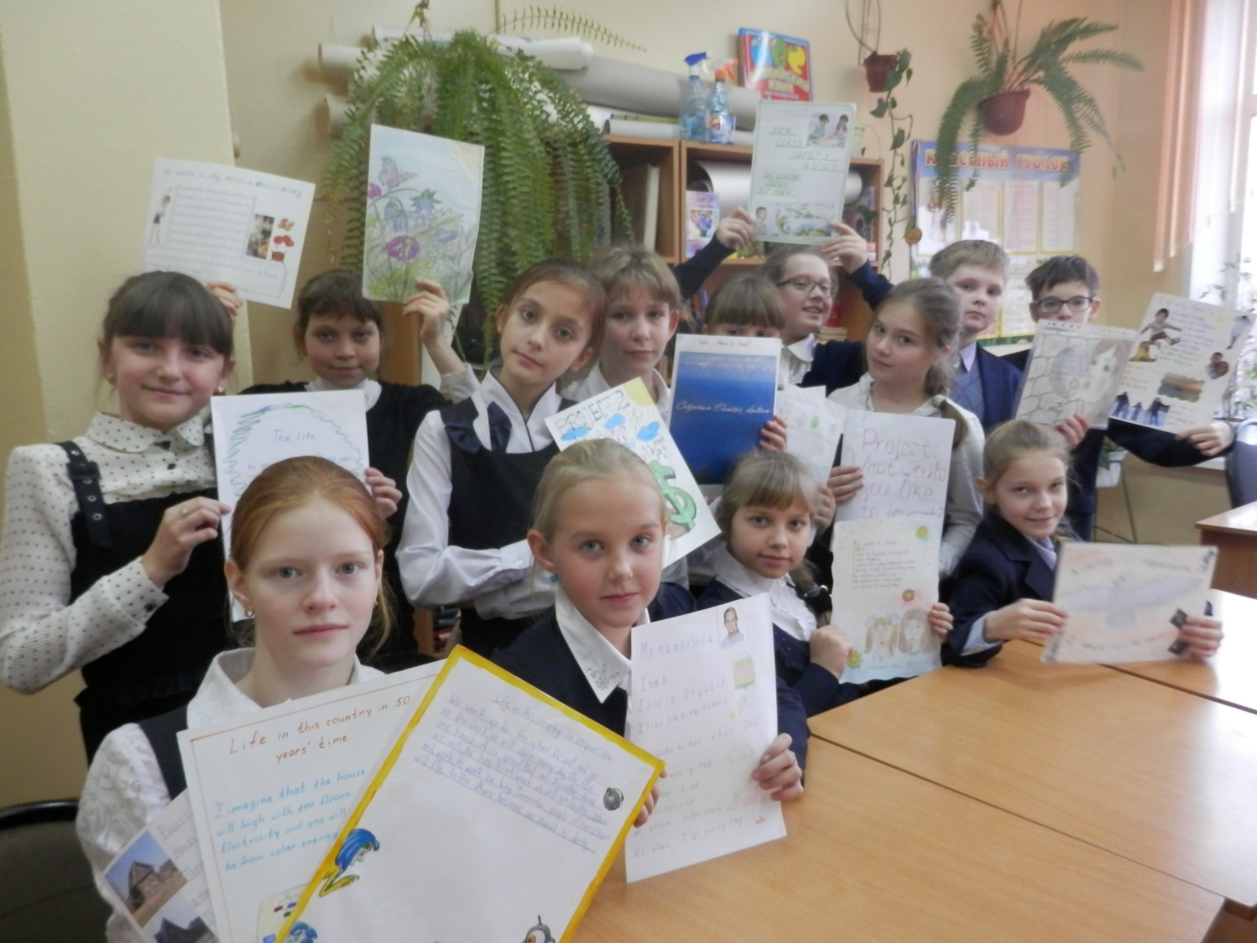

Slide 15
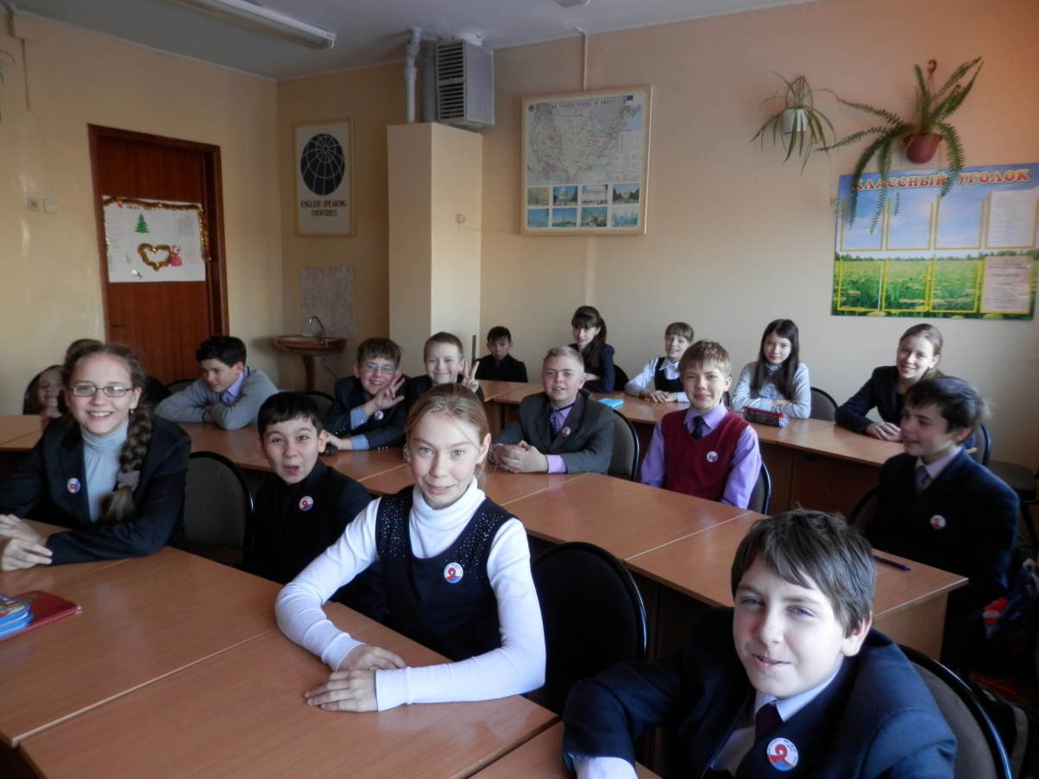
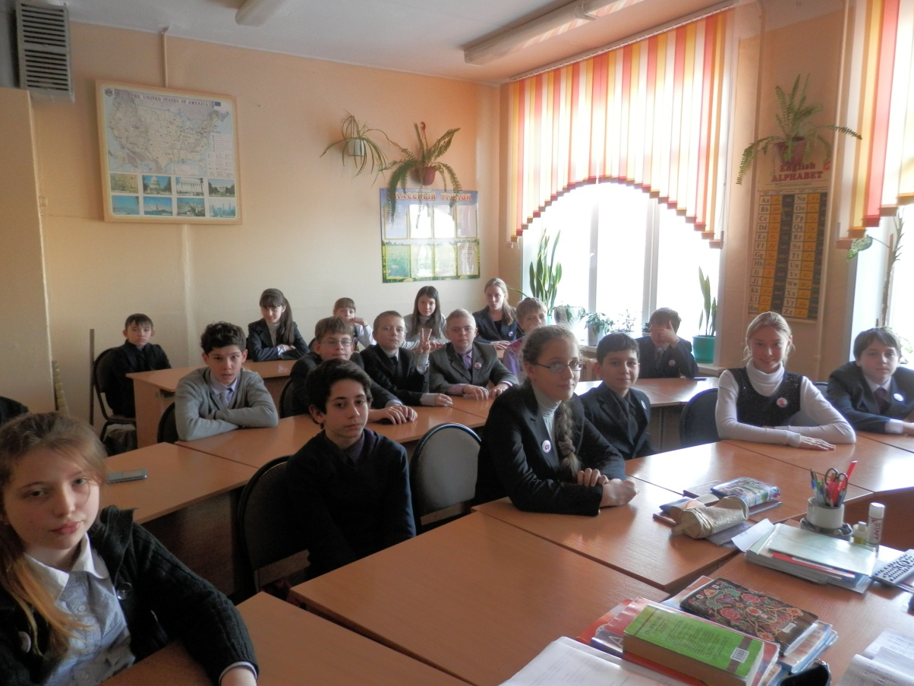
Я не просто учитель, я классный руководитель сложного, но интересного 7«А» класса. Передо мной живые, непредсказуемые, ученики, от которых не всегда знаешь чего ждать.

Slide 16
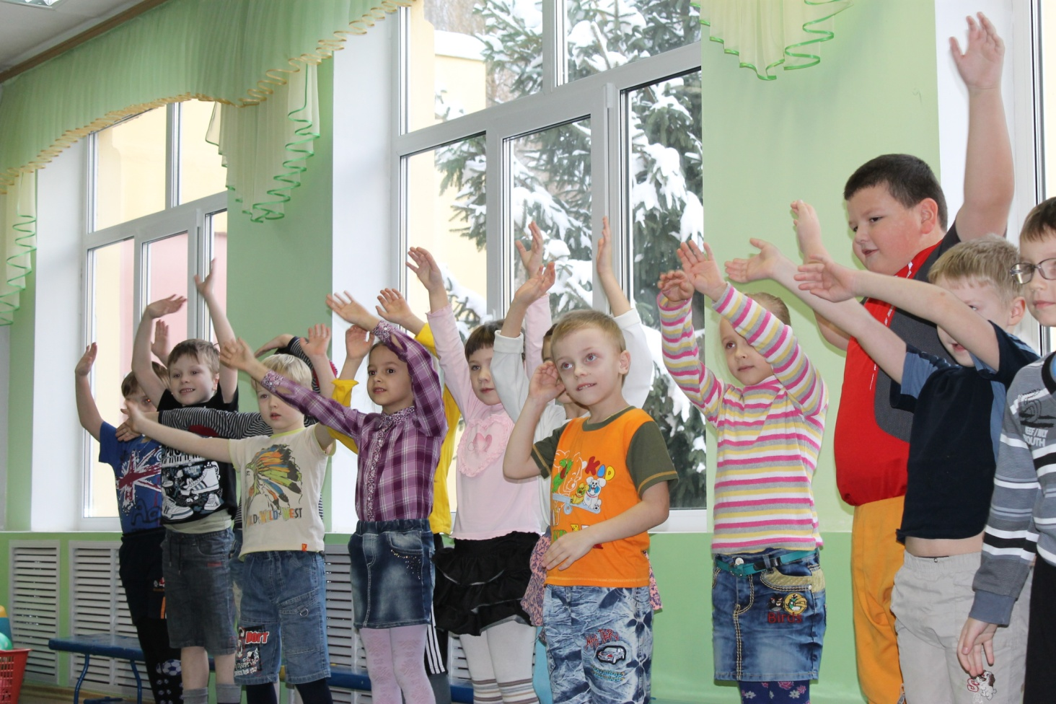
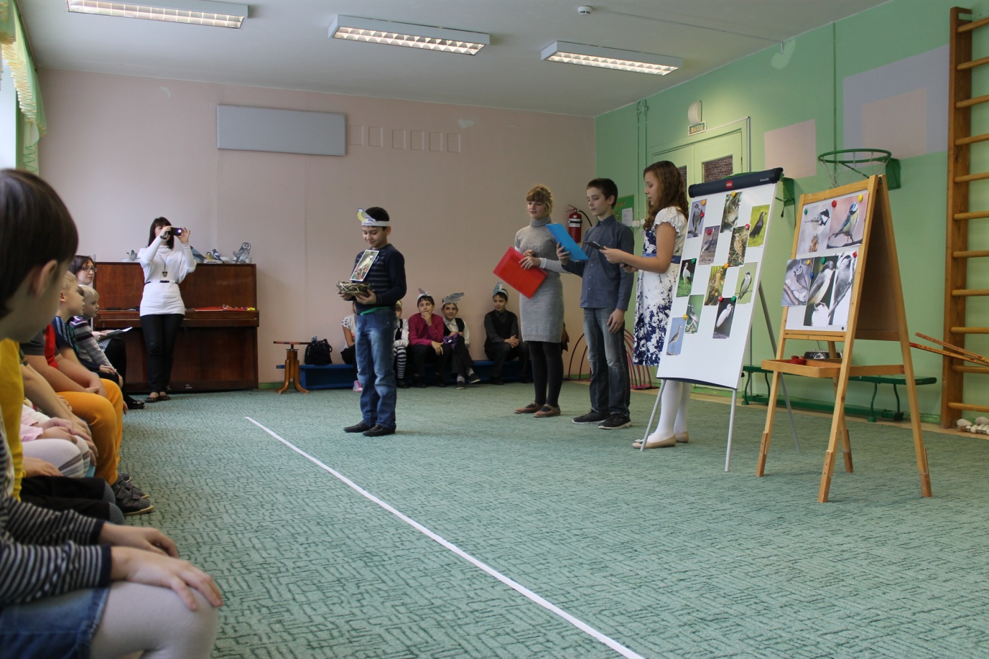
Не всегда удается достичь желаемого, иногда опускаются руки, но, чем труднее путь, тем ценнее и важнее результат.

Slide 17
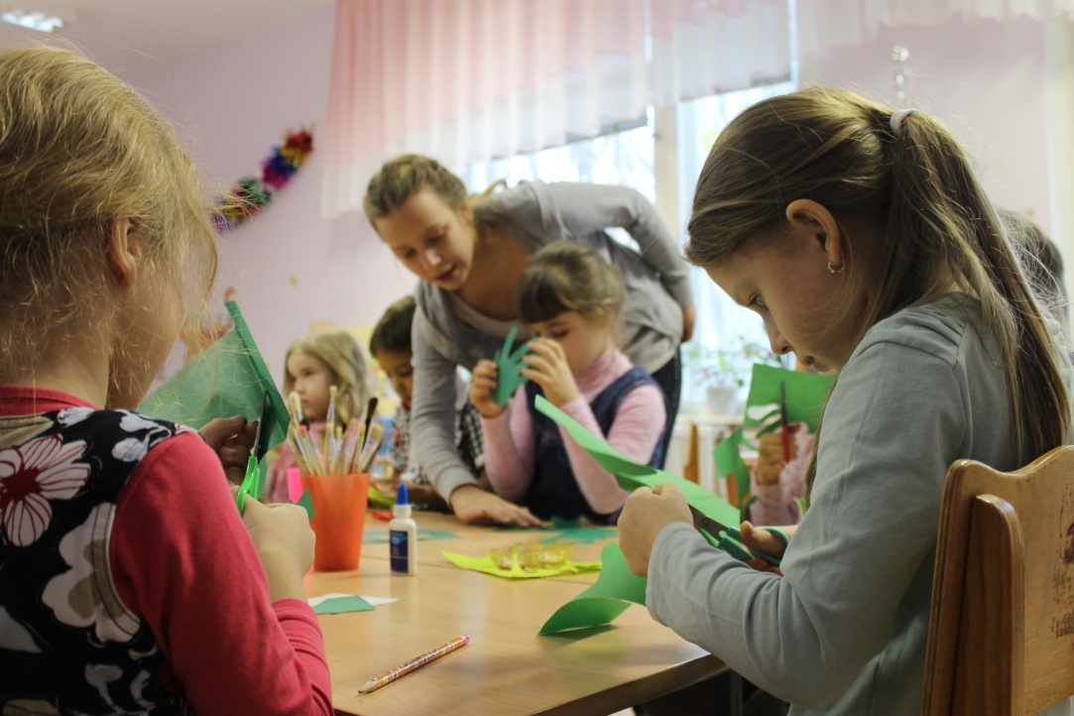
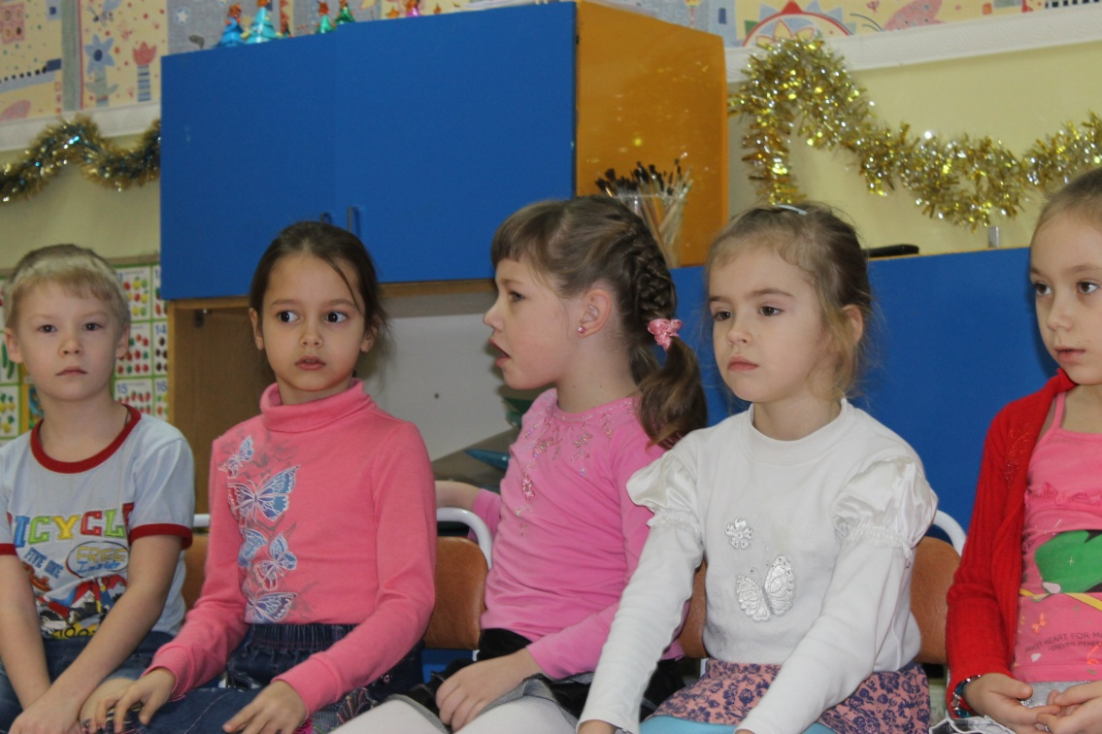
Работая учителем, никогда не забудешь, что такое детство и как смотреть на мир чистыми глазами. Дети могут научить многому, с ними чувствуешь себя вечно молодым и каждый последующий день не похож на предыдущий.

Slide 18
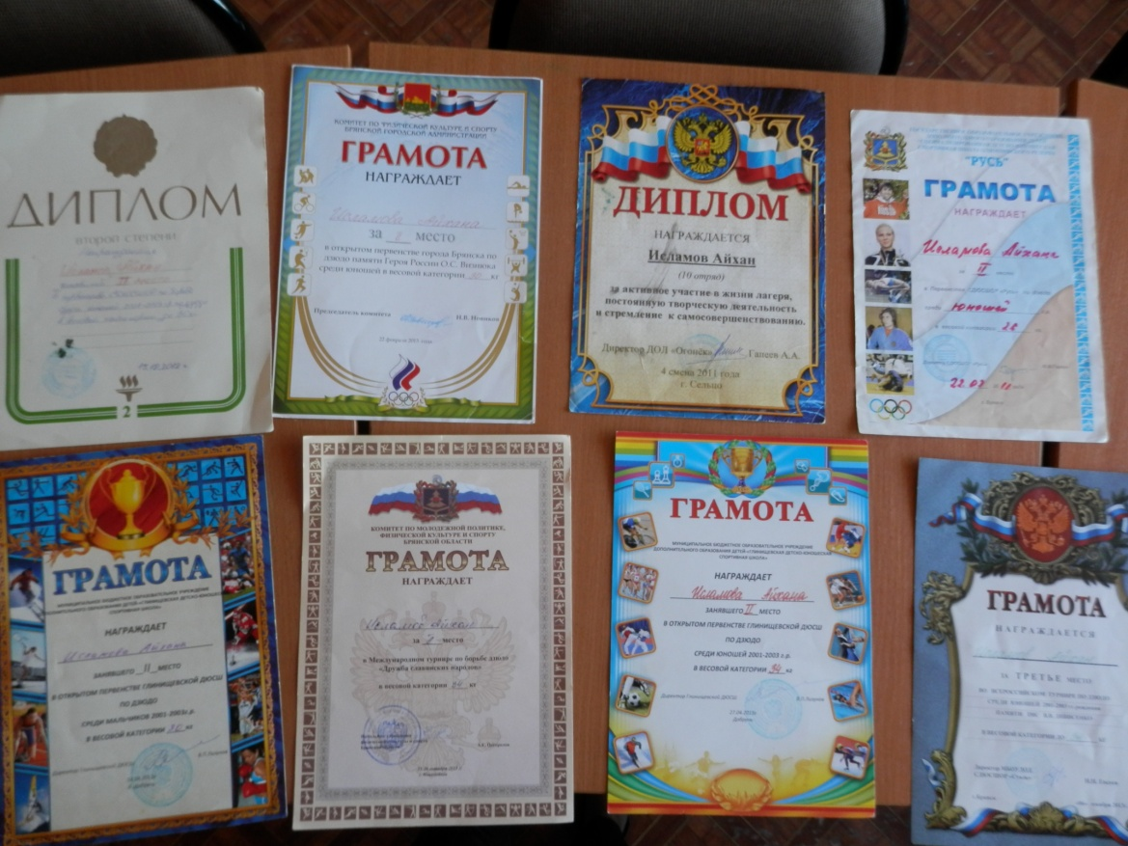
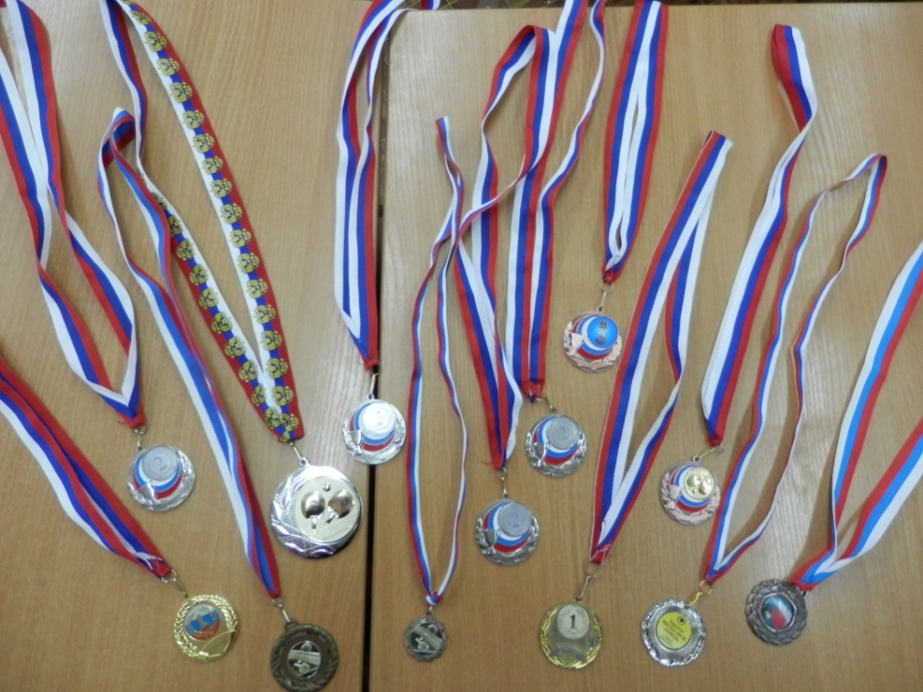
И самая высокая награда для учителя – это благодарность и безграничная признательность учеников, внимание и любовь, их успехи и достижения.

Slide 19
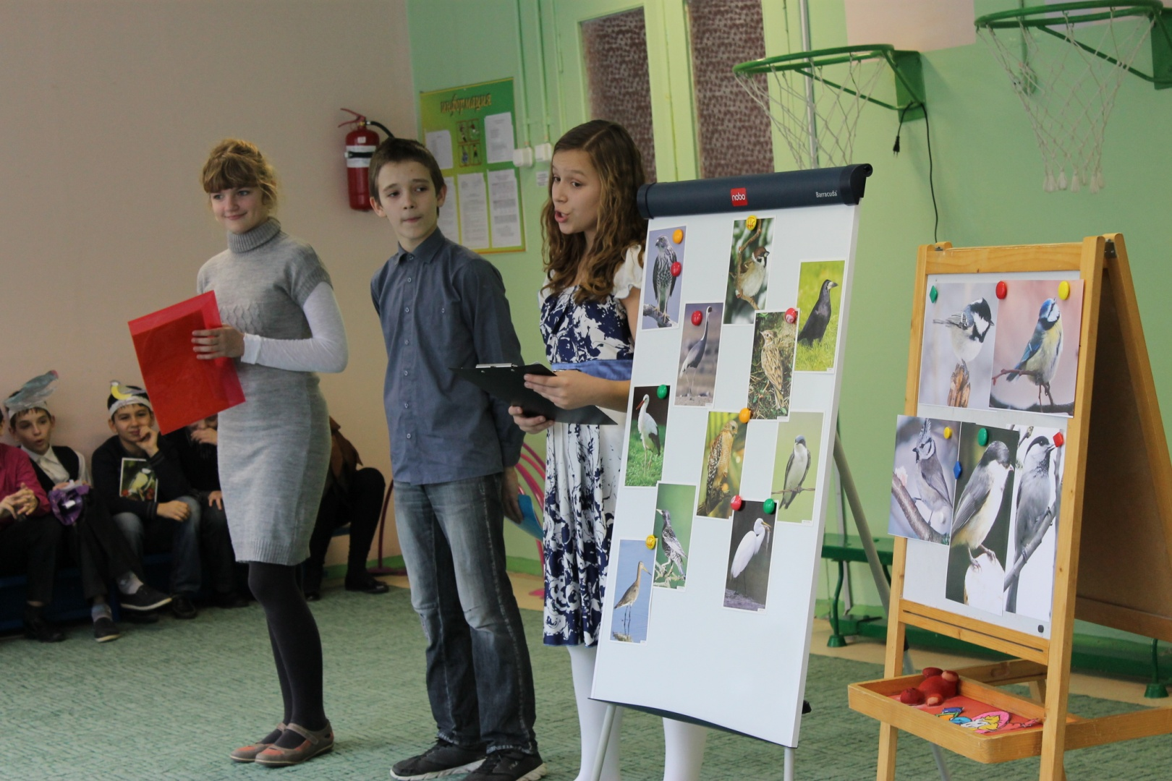
Школа –это не только уроки и домашнее задание, мы стараемся сделать нашу жизнь ярче и интереснее.

Slide 20
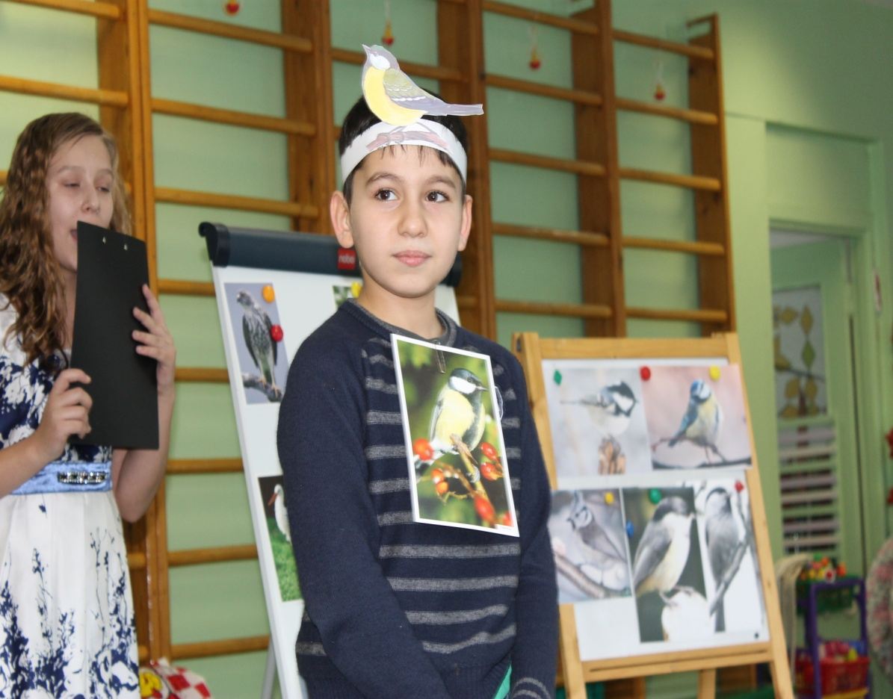
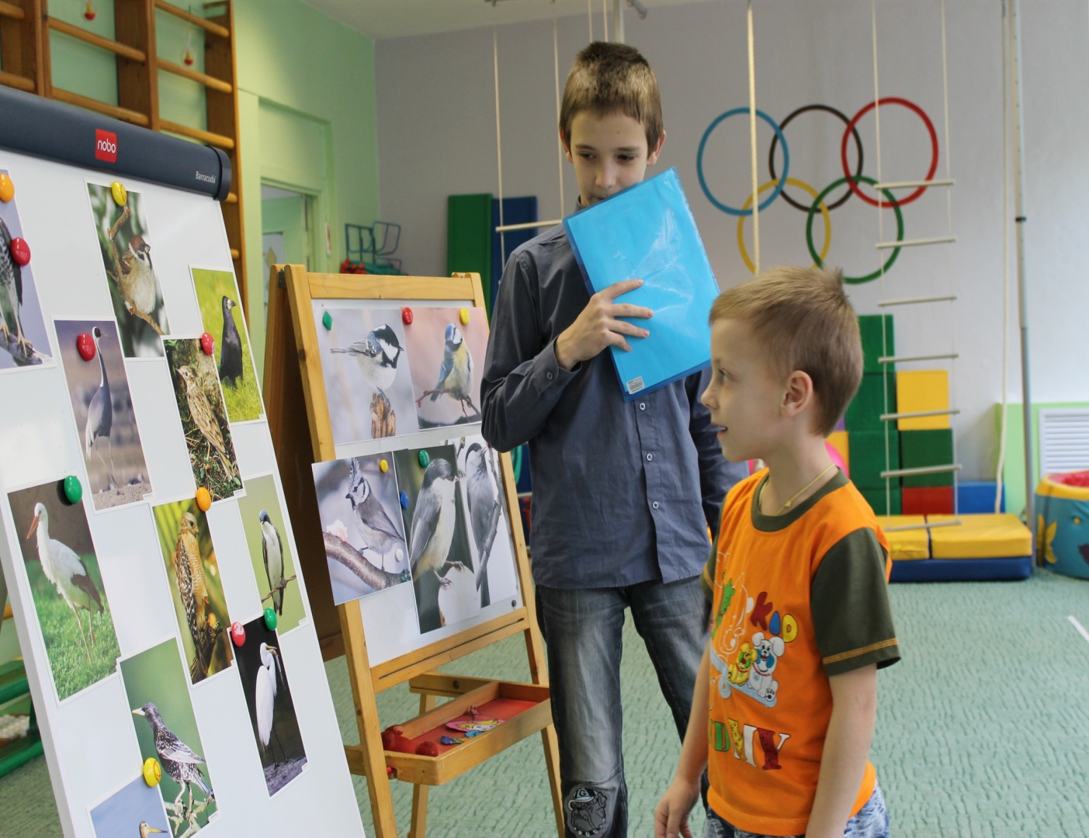

Slide 21
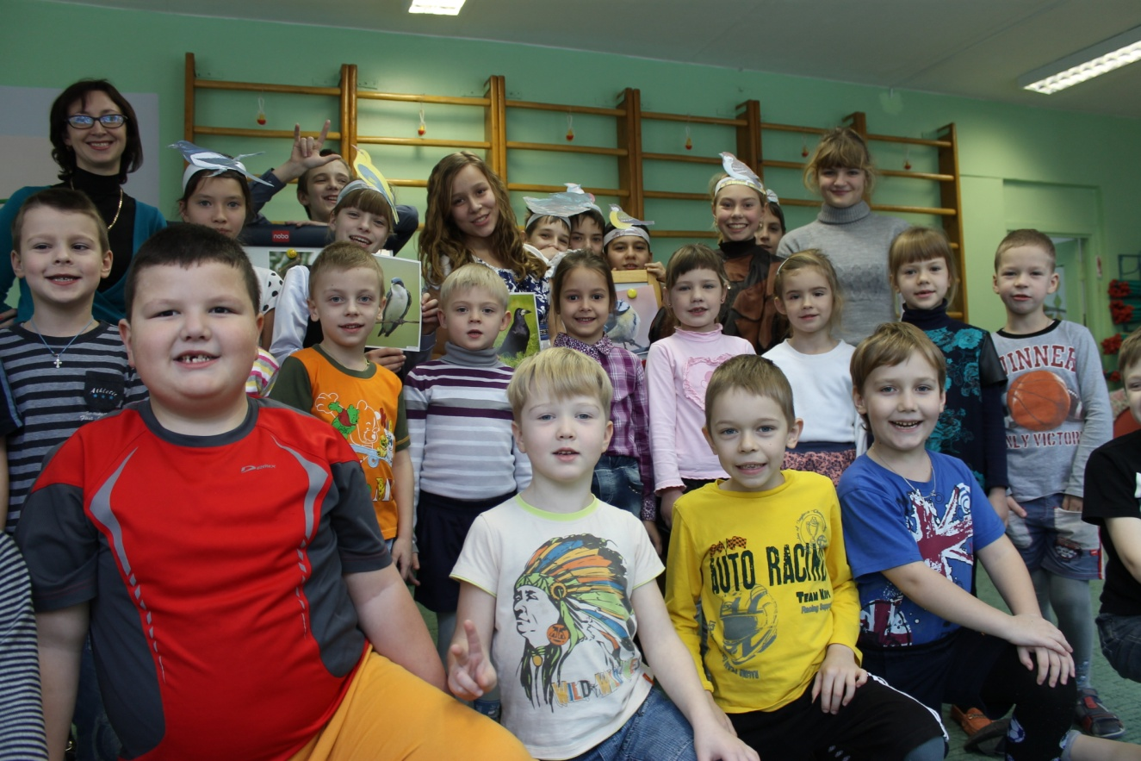
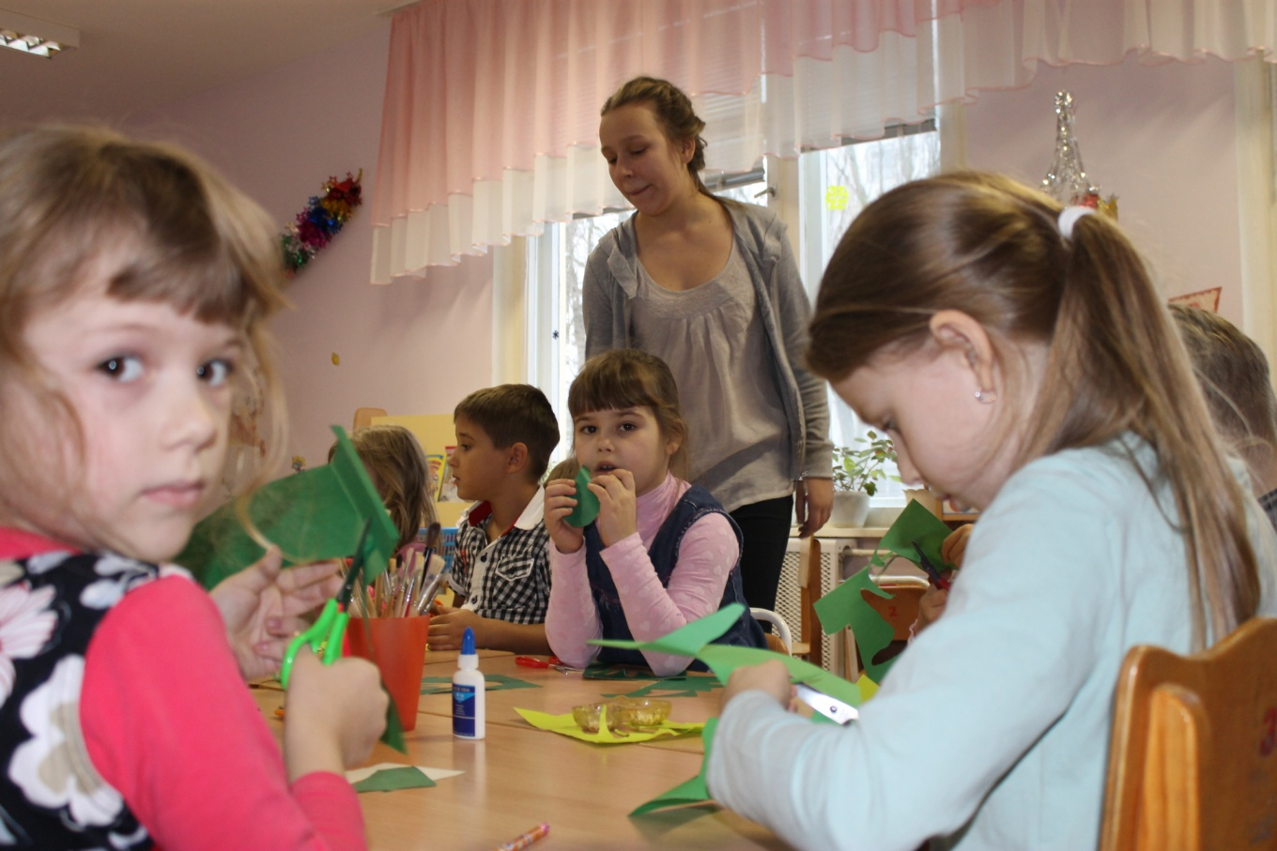

Slide 22
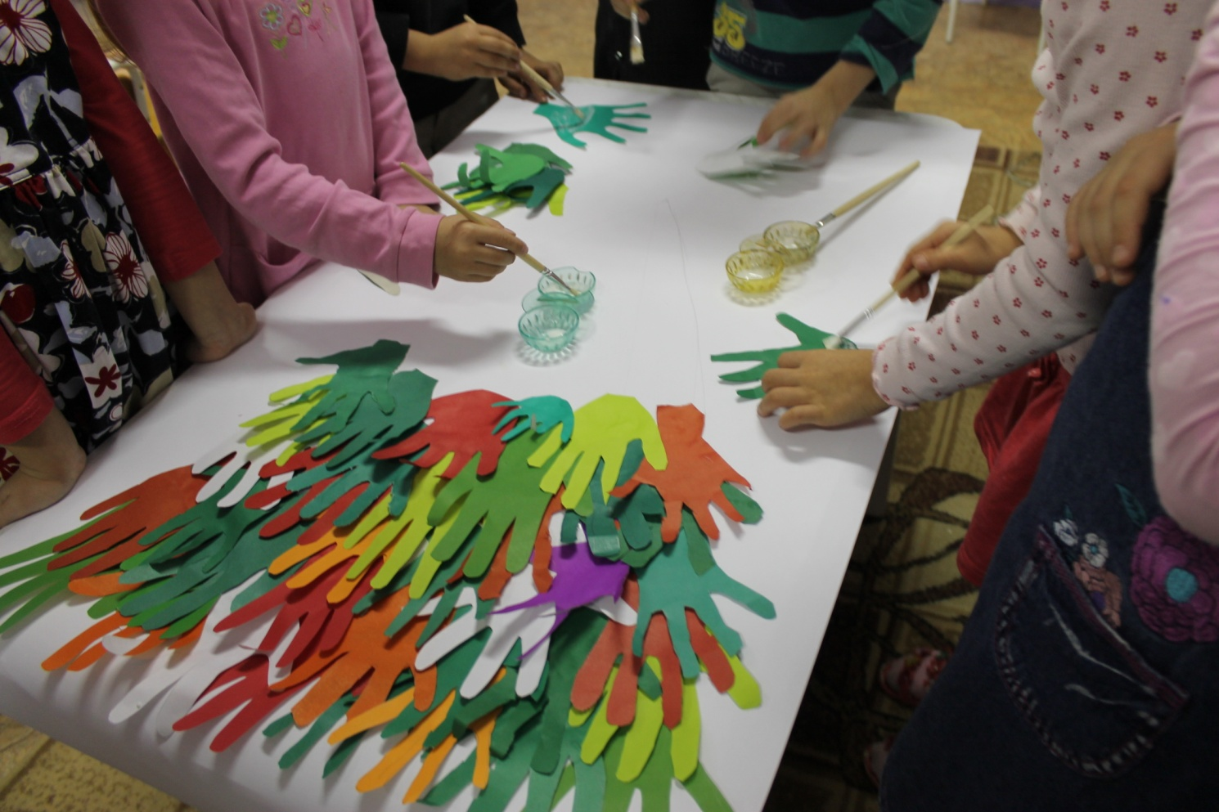
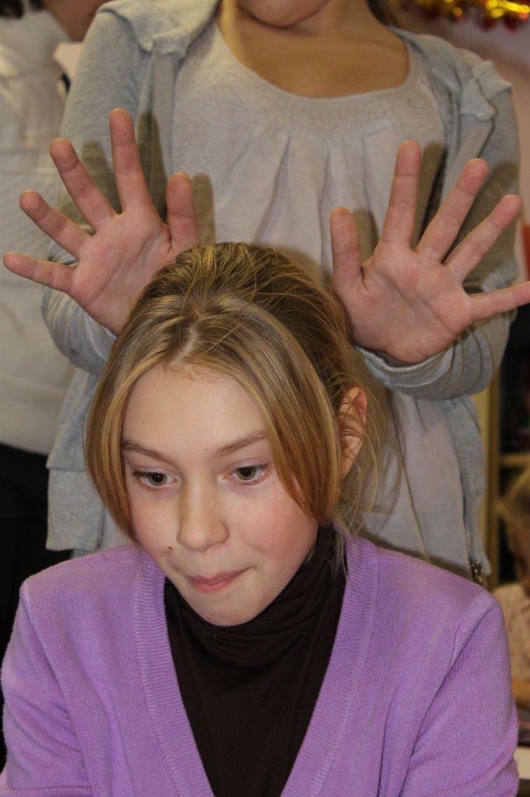

Slide 23
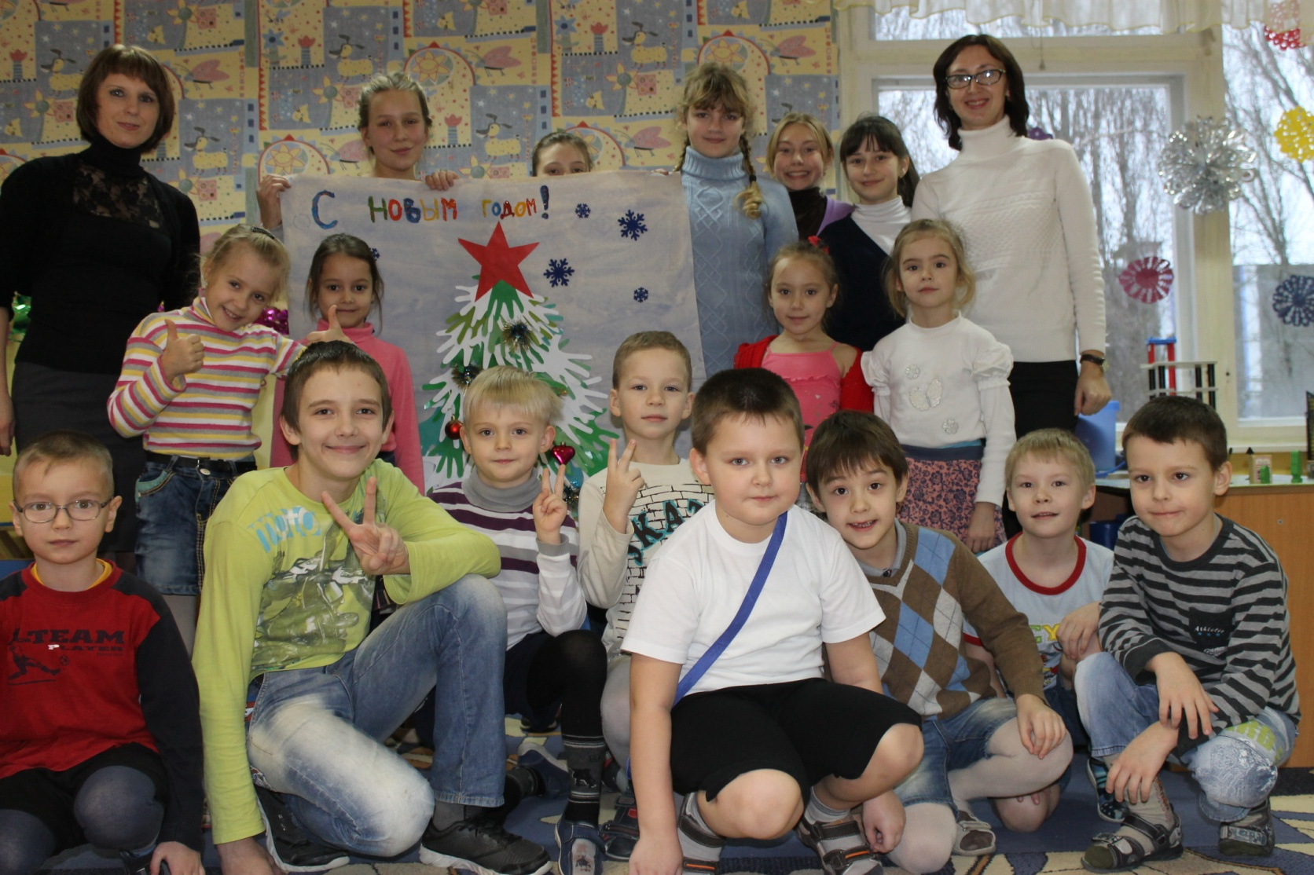
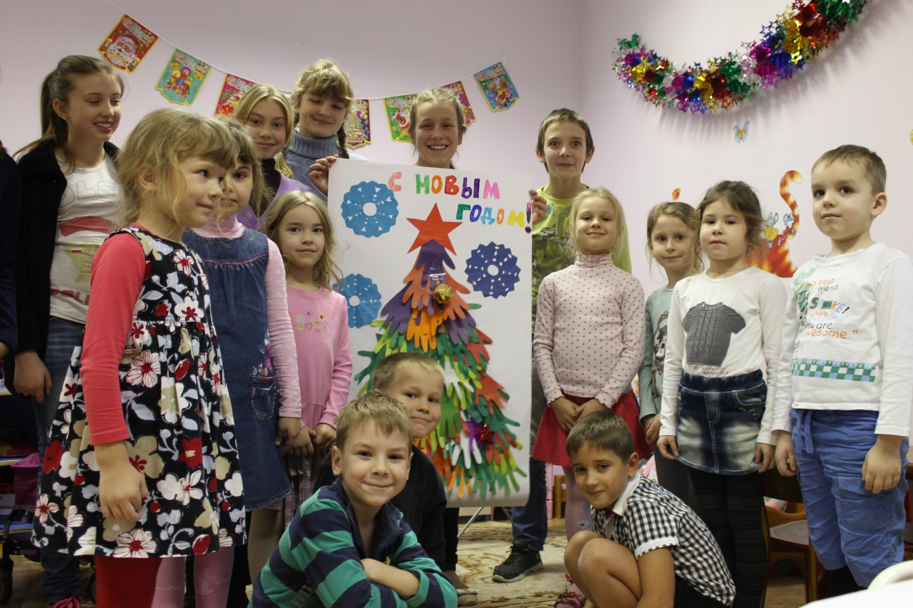

Slide 24
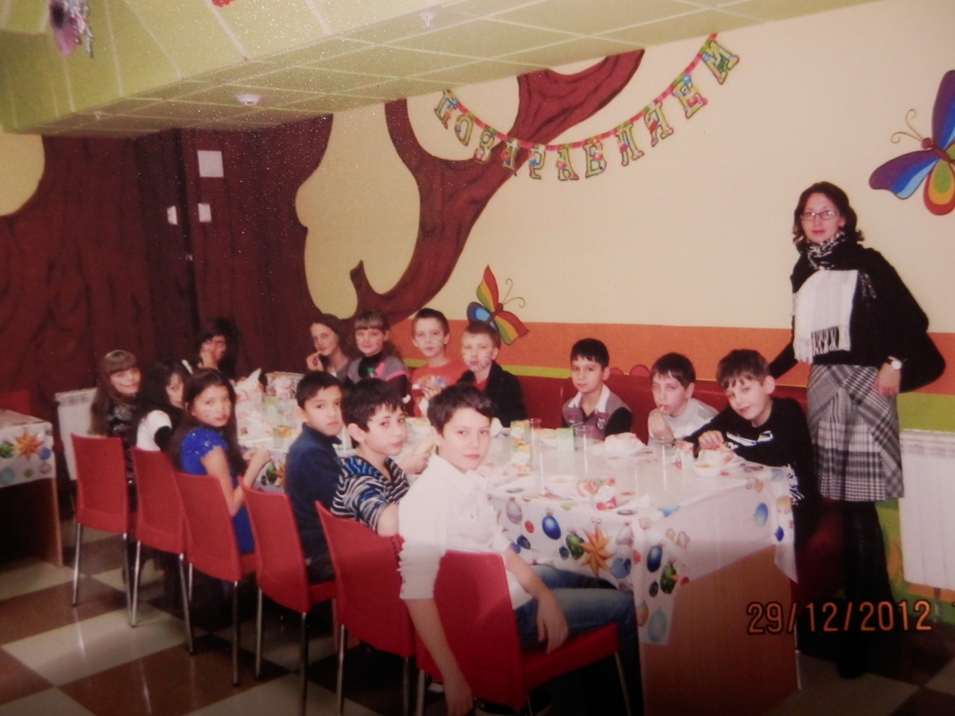

Slide 27
to be continued…

